Slide 1


Palestra de Sensibilização

Slide 2

O GPTW
O Great Place to Work é uma consultoria global que apoia organizações a obter melhores resultados por meio de uma cultura de confiança, alto desempenho e inovação.

Slide 3







Um ecossistema diverso,
um ponto em comum:
PESSOAS NO CENTRO
NEGÓCIOS
PESSOAS
SOCIEDADE

Slide 4
Partners
Sua foto
Seu nome
Seus contatos
Uma rede de consultores parceiros especialistas em GPTW e nas marcas do ecossistema Great People.

Slide 5

Por que fazemos o
que fazemos?

Slide 6


Construir uma sociedade melhor transformando cada organização em
um Great Place to Work for all.
Melhor para as pessoas
Melhor para os negócios
Melhor para
o mundo

Slide 7
Metodologia GPTW
Na visão do colaborador, o que é um Excelente Lugar Para Trabalhar?

Slide 8





Metodologia GPTW
Gestor
...confia nas pessoas para quem trabalha…
Funcionário
...tem orgulho do que faz…
...e gosta das pessoas com quem trabalha…
Trabalho
Colegas

Slide 9
A perspectiva dos funcionários
Dimensões
Como elas atuam no ambiente de trabalho
CONFIANÇA
Comunicação informativa e acessível
Competência na condução de pessoas e negócios
Integridade e consistência na condução da visão
Apoio para desenvolvimento profissional
Reconhecimento
Envolvimento em decisões relevantes
Equidade e equilíbrio no reconhecimento
Ausência de favoritismo
Justiça no tratamento
Orgulho do trabalho realizado individualmente
Orgulho do trabalho realizado coletivamente
Orgulho da imagem e atuação da empresa na comunidade e mercado
Espaço para ser espontâneo
Ambiente amigável e hospitaleiro
Sentimento de “família” ou “equipe”
Credibilidade
Respeito
Imparcialidade
Orgulho
Camaradagem

Slide 10
O primeiro passo é ouvir as pessoas.

Slide 11
A Pesquisa

Slide 12
Informações Importantes
Quem responderá a Pesquisa?
São elegíveis à pesquisa de clima organizacional GPTW 2024 todos os colaboradores ativos, em férias e afastados [cliente] admitidos até dd/mm/2023.
Confidencialidade
A Pesquisa é um convite, responder não é obrigatório;
O Great Place To Work® fornece respostas agrupadas, ou seja, não identifica os questionários individualmente;
Menos de 5 respondentes não abre resultado
Não identificamos os respondentes – Pesquisa Anônima
O Banco de Dados é confidencial Great Place To Work® e a empresa não terá acesso a nenhum questionário individual.

Slide 13



É fundamental o envolvimento de todos
Lideranças
Promover a pesquisa e assegurar sua confidencialidade.
Envolver suas equipes na elaboração dos planos de ação das áreas.
Garantir a execução dos planos de ação.
Gestão de Pessoas
Preparar a customização e comunicação da Pesquisa.
Divulgar o Resultado da Pesquisa.
Dar suporte às lideranças na elaboração e a execução dos planos de ação.
Colaboradores(as)
Participar ativamente e conscientemente da Pesquisa.
Contribuir ativamente para o processo de construção de um excelente lugar para trabalhar.

Slide 14
Modelo da Pesquisa
63 afirmativas – Modelo GPTW
+ afirmativas personalizadas para [empresa]
Escala de respostas:
Nunca é verdade
Na maioria das vezes não é verdade
Às vezes é verdade, às vezes não
Na maioria das vezes é verdade
Sempre é verdade

Slide 15
Modelo da Pesquisa
Exemplos de afirmativas:
As lideranças deixam claras suas expectativas
As lideranças aqui dão autonomia às pessoas
Este é um lugar psicológica e emocionalmente saudável para trabalhar
Sinto que eu faço a diferença aqui

Slide 16
O GPTW realiza auditorias durante e após a pesquisa
Regras da Pesquisa
Não é permitido:
Influenciar ou dificultar de qualquer forma a liberdade das pessoas nas respostas da pesquisa
Reunir e/ou acompanhar as pessoas para o preenchimento do formulário
Oferecer prêmios de qualquer espécie às pessoas na tentativa de obter a certificação GPTW
Atrelar a PLR de funcionários/as não líderes à avaliação da empresa na pesquisa
Insinuar ou indicar possibilidade de punições às pessoas caso a empresa não obtenha a certificação ou colocação no ranking
Entregar brindes às pessoas que responderem à pesquisa
Pressionar as pessoas a responder à pesquisa (como mensagens informais perguntando se a pesquisa foi respondida)
Pedir qualquer tipo de comprovação de resposta da pesquisa às pessoas
E-mail disponível para denúncia: auditoria@gptw.com.br

Slide 17
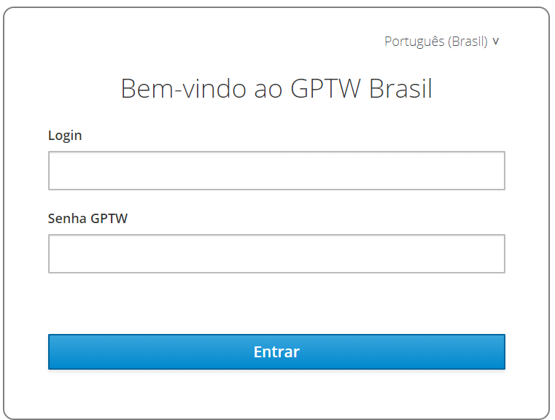
Pesquisa
[inserir logo do cliente]
  Link personalizado para a [empresa]:
  https://pesquisa.gptw.com.br/empresa2023

Slide 18
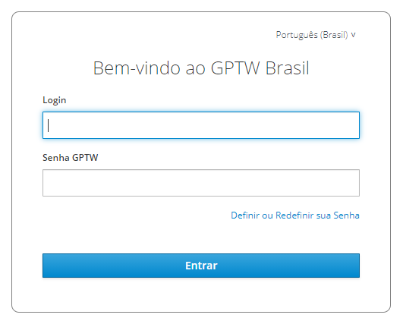
Acesso
Você deve acessar o link com Login e Senha:
[inserir logo do cliente]
Exemplo Login
Exemplo senha

Slide 19
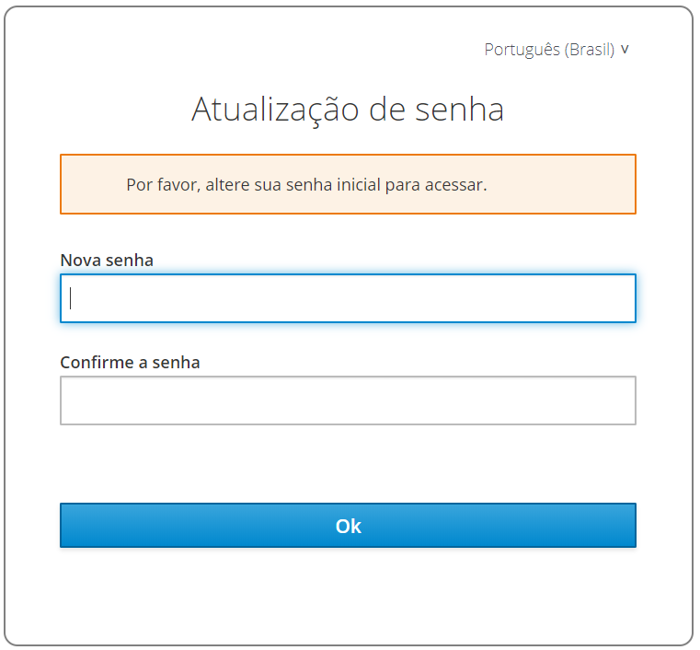



Acesso
Será solicitada uma troca de senha no primeiro acesso para garantir a confidencialidade
TEMPO DE RESPOSTA MÉDIA: 10 a 20 minutos

Slide 20
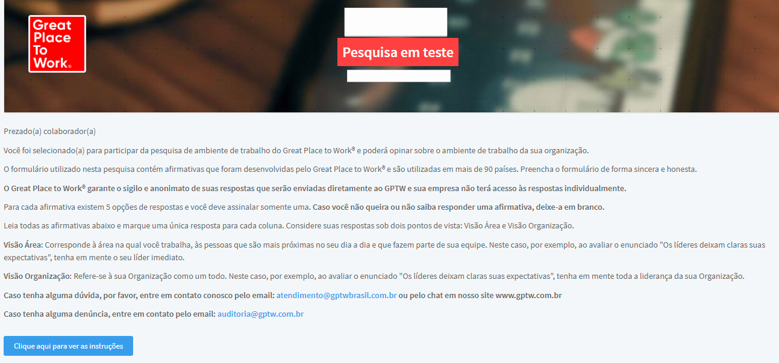
Orientação para a Pesquisa

Slide 21
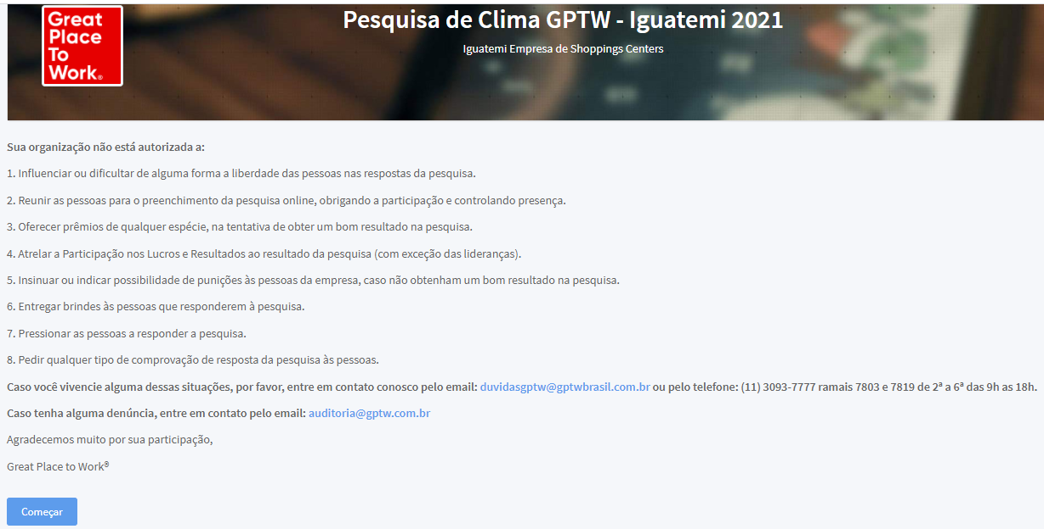

Orientação para a Pesquisa
E depois em “Começar”

Slide 22

Orientação para a Pesquisa
Visão área
Considerar a sua área em que você trabalha, seus colegas de equipe e seu Gestor imediato.
Cada questão precisa ser respondida duas vezes, em diferentes perspectivas
Visão empresa
Refere-se à empresa como um
todo, outras áreas e equipes, e
aos demais líderes e alta liderança da empresa.

Slide 23
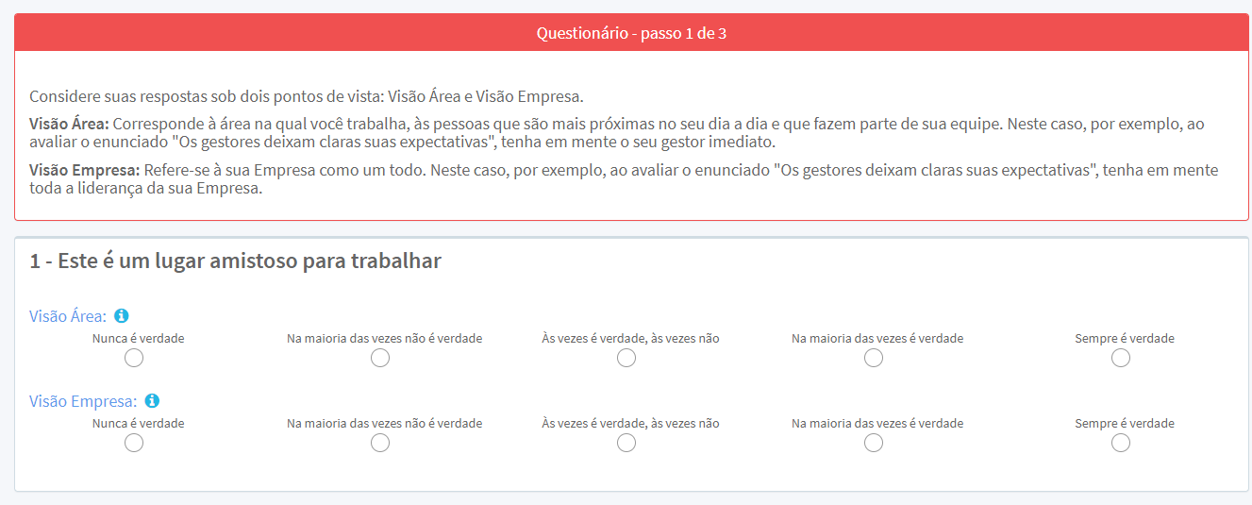
Como é o questionário
Afirmativas:

Slide 24
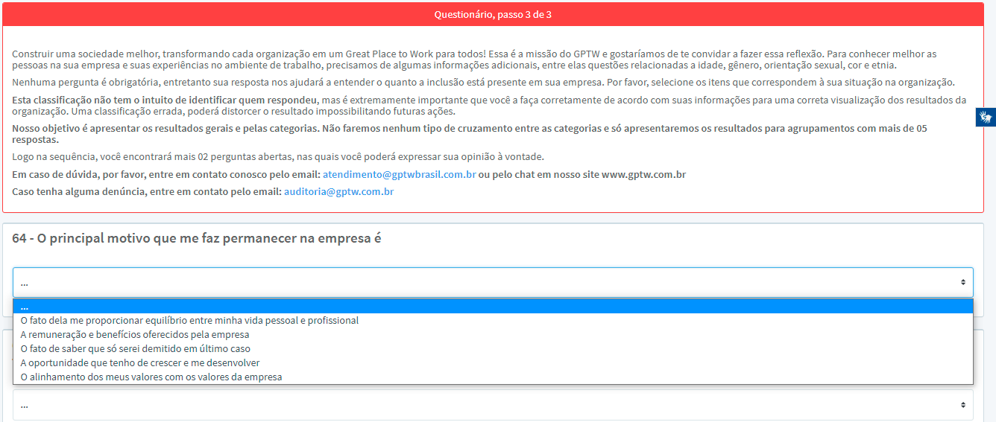
Como é o questionário
Algumas questões de múltipla escolha

Slide 25


Como é o questionário
E 2 questões abertas:
O que torna a sua empresa um excelente lugar para trabalhar?
O que precisa ser melhorado na empresa?
Contabilizamos sua pesquisa como encerrada quando clicar no Finalizar e enviar. Caso clique em salvar e continuar depois o que respondeu ficará salvo para um segundo acesso, e pode entrar novamente com o login e a senha que alterou.

Slide 26
Dúvidas Frequentes
Posso acessar a pesquisa de qualquer dispositivo?
R: Sim, pode ser acessada de qualquer dispositivo com acesso à internet.
Posso deixar alguma questão ou demografia em branco?
R: Sim, é opcional deixar qualquer questão em branco que não saiba ou não queira responder.
Quanto tempo leva para responder a pesquisa?
R: Em média 20 minutos.
Ao enviar o questionário, é possível acessar novamente para alterar ou conferir as respostas?
R: Uma vez enviado, não é possível reabrir a pesquisa.
O respondente consegue interromper o preenchimento, salvar e retomar em outro momento?
R: Sim, o sistema tem a opção de “salvar e continuar depois”, onde continua de onde parou no segundo acesso.

Slide 27
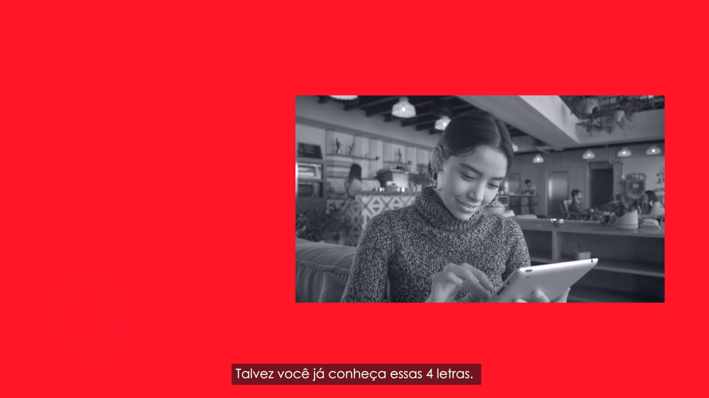

Slide 28
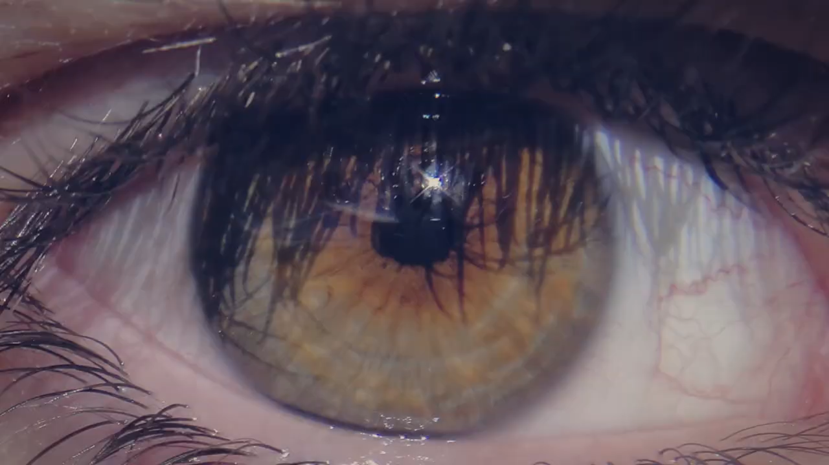

Slide 29
A sua opinião é essencial para construirmos juntos uma sociedade melhor para todos.

Slide 30

OBRIGADA!
OBRIGADA!

